Slide 1
Tüdőgyulladás eredetének megállapítása mellkas röntgen képek alapján
Deep Learning (VITMAV45) Nagy házi Feladat
Kis Máté Levente, Réfi Nándor, Szócska Miklós Bendegúz

Slide 2
Bevezetés, Korábbi munkák Adatelőkészítés és Augmentáció Modell kiválasztása
Kis Máté Levente

Slide 3
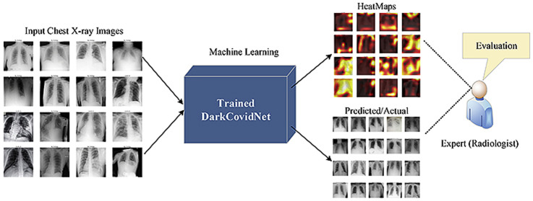
Bevezetés, Korábbi munkák
COVID légzőszervi megbetegedéseket produkál, ami a tüdőröntgenen látszik
Tüdőröntgenek multiclass klasszifikálása
(egészséges, COVID fertőzött, egyéb eredetű tüdőgyulladás)
Automated detection of COVID-19 cases using deep neural networks with X-ray images[1]
Bináris/Ternáris klasszifikáció + Aktivációs heatmap + Radiológus kiértékelés (87.02% test)

Slide 4
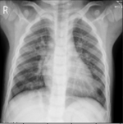
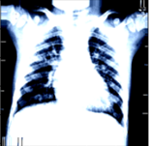
Adatelőkészítés és Augmentáció
Közel azonos mennyiségű kép a három kategóriából (~500)
Duplikátumok és outlierek eltávolítása
Test set megelőzően leválasztva, notebookban training és validáció felosztás van csak (92% - 8%)
(train: 1169, valid: 100, test: 137)
Augmentáció: modell specifikus preprocesszáló funkció + rotation, zoom, brightness, horizontal flip

Slide 5
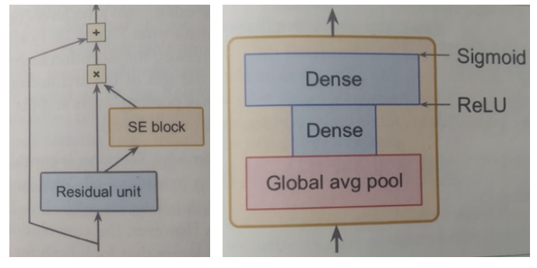
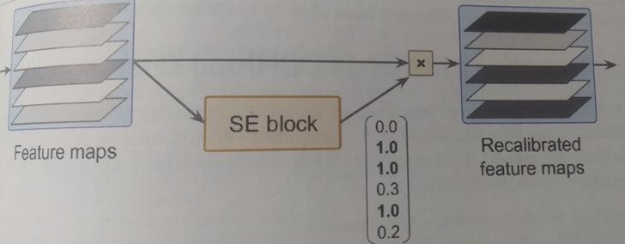
Modell kiválasztása I
ImageNet Large Scale Visual Recognition Challenge (ILSVRC) résztvevői
Transfer learning + Saját FC architektúra a tetején
Kipróbálva: VGG19, DenseNet201, InceptionV3, NASNet-Large, ResNet34, ResNet152 v2, SE-ResNet152
Squueze-and-Excitation 2017 győztes architektúrája, unitokhoz csatlakozó SE block, feature mapeket erősít illetve gyengít

Slide 6
Modell kiválasztása II
Top réteg: 3 kimenetű FC hálózat
hidden: LeakyReLU; output: softmax
Dropout regularizáció
Hidden layerek neuronszáma illetve dropout ráták: hiperparaméter optimalizálás

Slide 7
Tanítás és hiperparaméter optimalizálás
Réfi Nándor

Slide 8
Top Dense réteg
Global average pooling
5 rejtett dense réteg
Dropout rétegek
LeakyReLu, Softmax
Kipróbált aktivizációk:
ReLu
SeLu

Slide 9
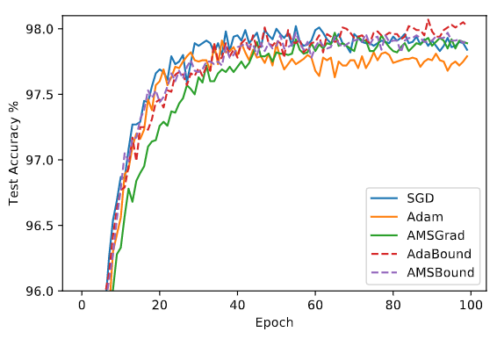
Tanítás menete
Optimalizációs algoritmus:
Adam^{[2]}
SGD^{[3]}
AdaBound^{[4]}
Callback-ek:
Checkpoint
Early Stopping
Tensorboard
SGD, Adam és AdaBound összehasonlítása
Forrás:
Liangchen Luo, Yuanhao Xiong, Yan Liu, Yu Sun:
Adaptive Gradient Methods with Dynamic Bound of Learning Rate

Slide 10
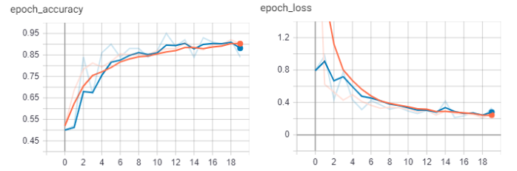
Optimalizálás és eredmények
Keras Tuner – random search
20 iteráción át
Dense neuronok száma: [512, 3072] 512 lépésenként
Dropout rate: [0.0, 0.5] 0.1 lépésenként
Elért eredmények
Validációs set: 95%
Teszt set: 82.5%

Slide 11
Tanítás és eredmények vizualizációja
Szócska Miklós bendegúz

Slide 12
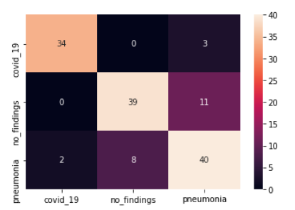
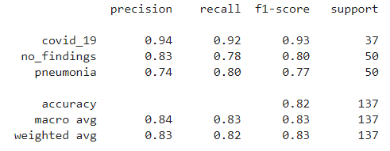
Konfúziós mátrix
Összetettebb statisztikai jellemzők
Könnyű olvashatóság
Értelmezése

Slide 13
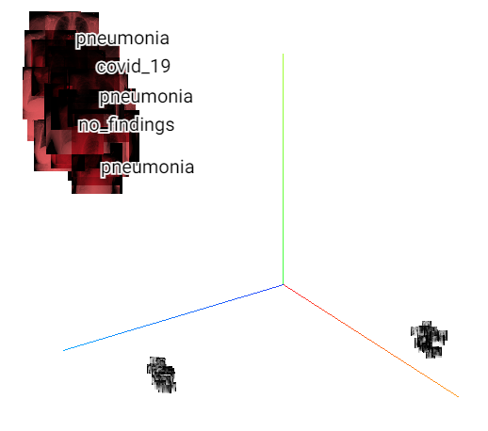
Tensorboard
Keras sajátja
Tanítás nyomon követése
Projection - Vetítés

Slide 14
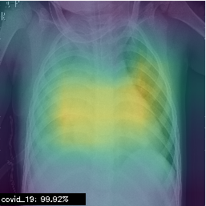
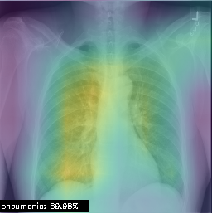
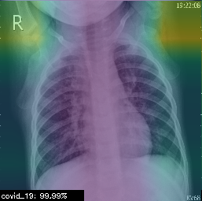
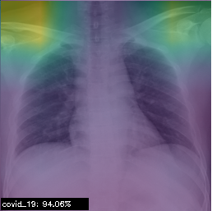
Grad-CAM
Black Box háló
Utolsó konvolúciós rétegbe érkező gradiensek visszakövetése
Hőtérkép az osztály aktivációjára a képen
Mikor csal a háló

Slide 15
Linkek és referenciák
Repo: https://github.com/SonOf1998/COVID-19_detection_in_lungs
Példaprojekt: https://www.ncbi.nlm.nih.gov/pmc/articles/PMC7187882/
[1]: https://www.ncbi.nlm.nih.gov/pmc/articles/PMC7187882/
Tulin Ozturk, Muhammed Talo, Eylul Azra Yildirim, Ulas Baran Baloglu, Ozal Yildirim, U. Rajendra Acharyaf
[2]: Diederi, P Kingma & Jimmy Lei Ba. Adam (2015) A method for stochastic optimization, Proceedings of the 3rdInternational Conference on Learning Representations (ICLR)
[3]: Herbert Robbins & Sutton Monro (1951) A stochastic approximation method, The Annals of Mathematical Statistics,22(3):400-407
[4]: Liangchen Luo, Yuanhao Xiong, Yan Liu & Xu Sun (2019) Adaptive Gradient Methods with Dynamic Bound of Learning Rate, International Conference on Learning Representations (ICLR) 2019 Conference
GradCAM implementáció: https://www.pyimagesearch.com/2020/03/09/grad-cam-visualize-class-activation-maps-with-keras-tensorflow-and-deep-learning/

Slide 16
Köszönjük a figyelmet!

